Slide 1
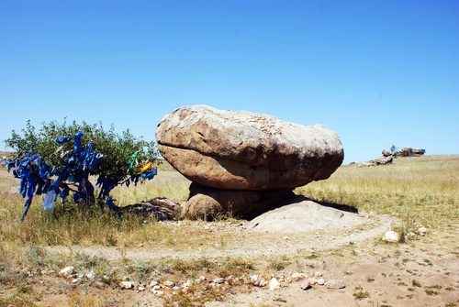
Инвестиционный паспорт
муниципального района
«Агинский район»
п. Агинское
2023г.

Slide 2
Уважаемые господа!
Представляем Вашему вниманию инвестиционный паспорт и надеемся, что найдете в нем полную информацию о районе, о преимуществах и перспективных объектах для приложения своего капитала и менеджерского таланта, которые дадут толчок социально-экономическому развитию района и Вашего бизнеса. Мы всегда учитываем потребности партнеров и готовы рассмотреть удобную для Вас форму отношений, гарантируем индивидуальный подход к каждому инвестору.
С нами просто, удобно и прибыльно работать!
Н.В.Бабужапов, глава муниципального района "Агинский район"

Slide 3
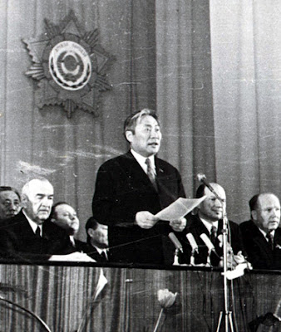
История
Постановлением Президиума Верховного Совета РСФСР от 16 января 1941 года № 616/207 в составе Агинского Бурят-Монгольского национального округа образован Агинский район.
В связи с изменением административно-территориального деления Агинского Бурят-Монгольского национального округа Агинский район был ликвидирован дважды и дважды
образован: в 1951 г. и в 1965 г.
В январе 2021 года району исполнилось 80 лет.

Slide 4
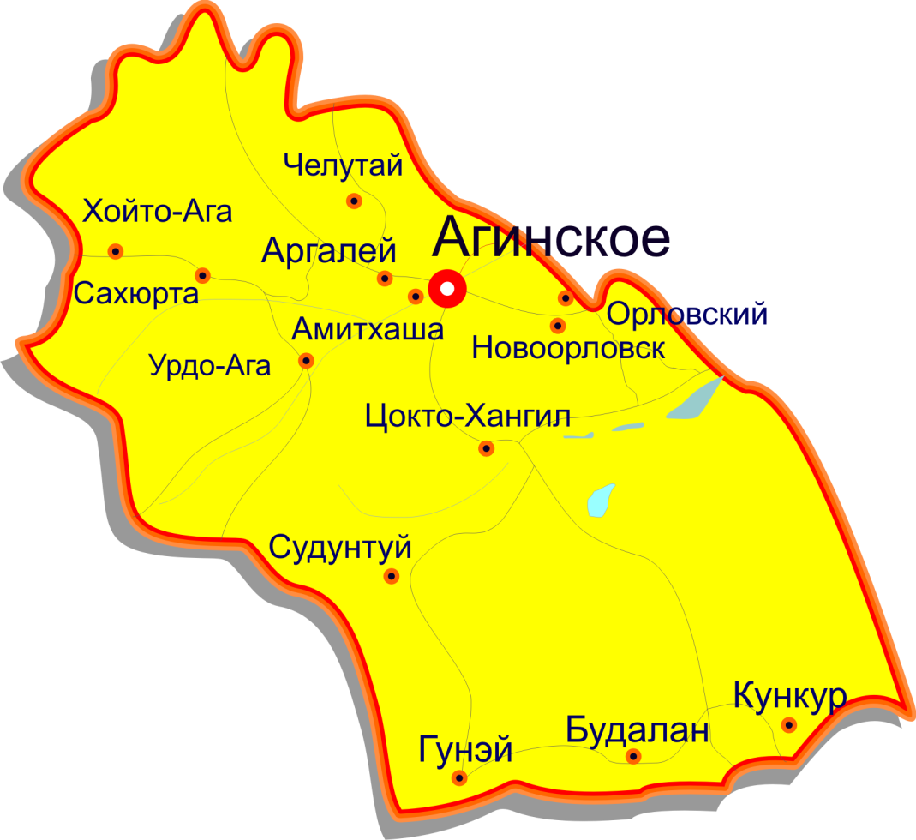
Административно-территориальное деление
Муниципальное образование | Численность на 1.01.2023г., чел
пгт.Новоорловск | 3065
пгт.Орловский | 1802
c.Дэлбэрхэй | 37
c.Занта | 4
с.Амитхаша | 1463
с.Восточная Амитхаша | 1910
с.Будулан | 280
с.Западный Будулан | 289
с.Гунэй | 657
с.Кункур | 378
с.Цугол | 21
с.Верхний Кункур | 390
с.Сахюрта | 561
с.Судунтуй | 897
с.Урда-Ага | 1013
с.Лаха | 145
с.Булактуй | 182
с.Баян–Булак | 155
с.Хойто-Ага | 590
с.Пунцук | 15
с.Верхняя Салия | 1
с.Цокто-Хангил | 798
с.Челутай | 535
с.Заречный Челутай | 121
с.Южный Аргалей | 253
с.Аргалей | 170
с.Лесозавод | 10

Slide 5
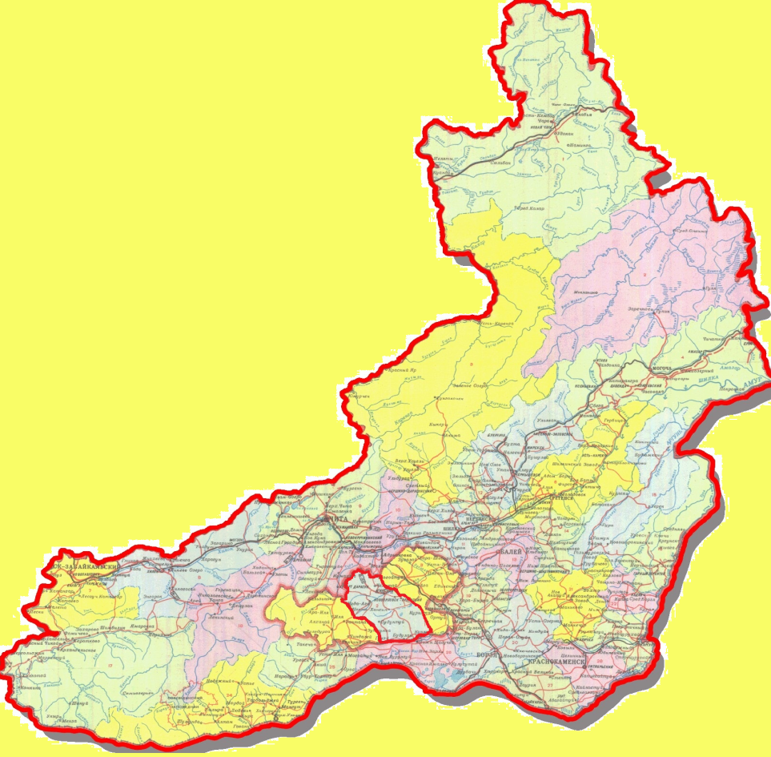
Географическое положение
Агинский район расположен
в Восточной Сибири, на юго-востоке Забайкалья.
Площадь территории - 6,1 тыс. кв.км.
Центр – п. Агинское.
Агинский район
Агинский район граничит с севера и северо-востока с Могойтуйским районом, на юго-западе - с Дульдургинским районом, на западе - с Карымским районом, с Ононским районом- на юге. Протяженность района с севера на юг - 110 км, а с запада на восток – 90 км.

Slide 6
Климатические условия
Климат резкоконтинентальный.
Средняя многолетняя температура воздуха в январе составляет -27°C, в июле +20°C.
Среднегодовой объем выпадения осадков – 250–340 мм. Основной максимум приходится на июль - август (60-70% годовой нормы), наименьшая часть - зимой (10-15%).
Вегетативный период - 120 - 150 дней.

Slide 7
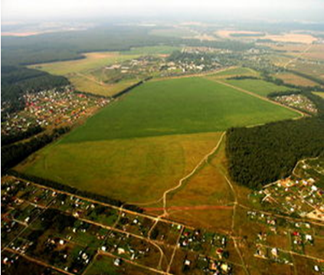
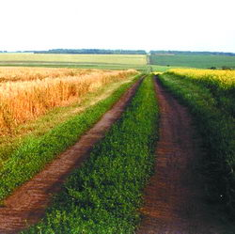
Земельные ресурсы
Территория района - 613 тыс. га.
Категория земель | тыс. га
Земли водного фонда | 5,36
Земли сельскохозяйственного назначения | 412,6
Земли лесного фонда | 179,56
Земли промышленности, транспорта и т.д. | 2,27
Земли населенных пунктов | 13,76

Slide 8
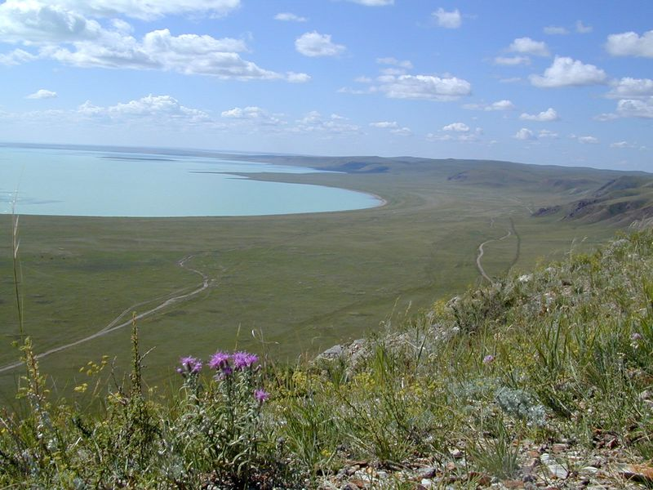
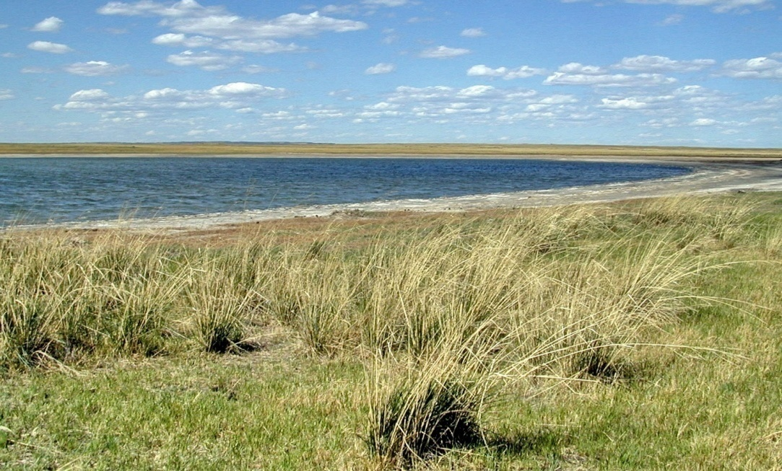
Водные ресурсы
Водные ресурсы в районе представлены сетью средних, мелких рек и небольшими озерами. Реки относятся к бассейну реки Амур. Все реки мелководны и непроходимы даже для малых судов. Самая крупная река района - Онон, которая впадает в реку Шилка. Река Ага, давшая название району, берет начало после слияния двух водотоков Хойто-Аги и Урдо-Аги, имеет длину 167 км, из которых 35 км приходится на территорию района, и впадает в реку Онон. Все реки и ручьи характеризуются каменистыми руслами с большим количеством мелей, перекатов. В связи с малоснежностью и преобладанием в зимний период низких температур мелкие реки промерзают до дна.
Наиболее крупные озера - Ножий и Кункур. Также имеется много малых озер, которые делятся на три типа: пресные, солончаковые и соленые.

Slide 9
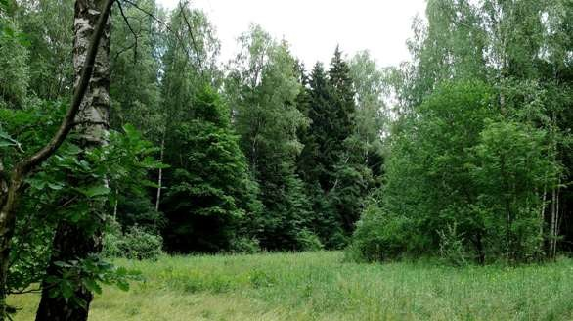
Лесной фонд
30% площади района занимают земли лесного фонда.
Леса представлены немногими породами: из хвойных – лиственницей и сосной, из лиственных – березой, осиной и тополем. Даурская лиственница составляет свыше 70% лесного массива района. Встречаются реликтовые ильмовые рощи с участием даурского абрикоса. Произрастают более 1300 видов растений, около 600 видов растений находят применение в официальной и народной (в том числе тибетской) медицине.

Slide 10
Инженерная инфраструктура
Энергетический комплекс Поставкой электрической энергии в районе занимаются Юго – Западные электрические сети ОАО «Читаэнерго» «МРСК Сибири».
Теплоснабжение обеспечивают общества с ограниченной ответственностью «Исток», «Луч», муниципальное предприятие «Урдо-Ага» и акционерное общество «ЗабТЭК». Тепло вырабатывают 34 котельные. В системе ЖКХ района работают 178 человек. В рамках подготовки к отопительному сезону своевременно проводятся ремонтные работы по замене ветхих тепловых сетей и сетей холодного водоснабжения.
замены котлы в котельных пяти сельских поселений.
Водоснабжение обеспечивают муниципальные предприятия поселений. В районе функционируют 53 водокачки. Летним водопроводом обеспечены жители поселков Орловский, Новоорловск и село Южный Аргалей, остальные – частично.

Slide 11
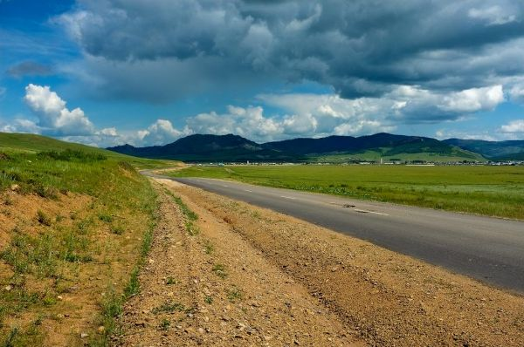
Транспортная инфраструктура
Основной дорожной магистралью района являются
дорога федерального значения А-166 «Чита –
Забайкальск» и региональные дороги Агинское –
Цасучей и Агинское - Дульдурга.
Пассажирские перевозки в районе осуществляют муниципальное предприятие «Агинское АТП»,
ООО «Агаавтотранс», а также
индивидуальные предприниматели.

Slide 12
Телекоммуникации
Телефонизация населенных пунктов решена путем охвата всей территории района сотовой связью «МТС», «Мегафон», «Йота», «Билайн». Проводную связь обеспечивает ОАО «Ростелеком».
Услуги почтовой связи оказывает филиал ФГУП «Почта России», имеющий 11 отделений в муниципальных образованиях района.
Цифровым телевидением охвачен весь район, ведется вещание 20 федеральных каналов.
Доступом к сети Интернет обеспечены все населенные пункты.

Slide 13
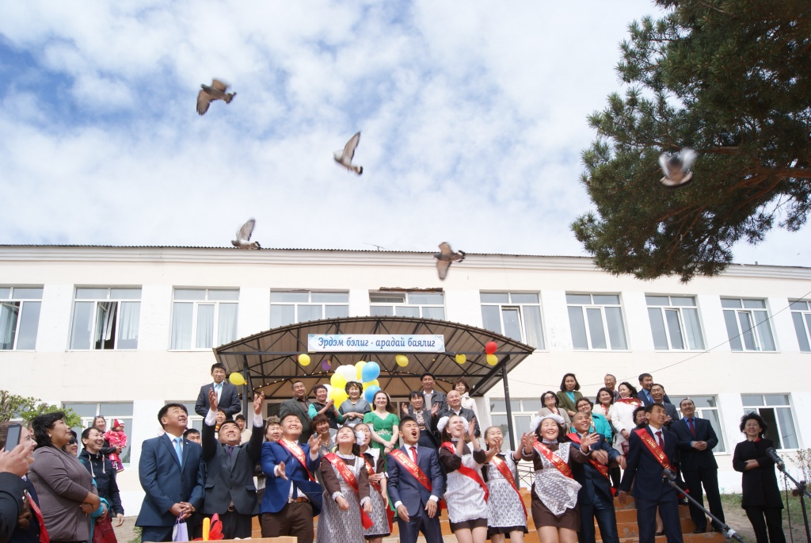
Образование
Образовательные учреждения МР «Агинский район»
14 дошкольных ОУ
15 общеобразовательных школ
3 учреждения дополнительного образования
824 детей/111 педагогов
2073 ребенка/292 педагога
1310 чел./63 педагога
В 2023 году капитально отремонтированы здания Урда-Агинской, Цокто-Хангильской школ, Кункурского, Судунтуйского детских садов, обновлены пищеблоки в 5 школах, оснащены средствами обучения 2 школы. Запущены центры «Точка роста», строится технопарк в с.Судунтуй. За отличие в учебе ежегодно школьникам вручается премия Главы муниципального района «Агинский район»

Slide 14
Здравоохранение
Медицинскую помощь населению района оказывает государственное автономное учреждение здравоохранения «Агинская окружная больница», которое представлено больницей, 8 врачебными амбулаториями, 5 фельдшерско-акушерскими пунктами.
На территории городского округа «Поселок Агинское» функционирует ГБУЗ «Забайкальская краевая туберкулезная больница»

Slide 15
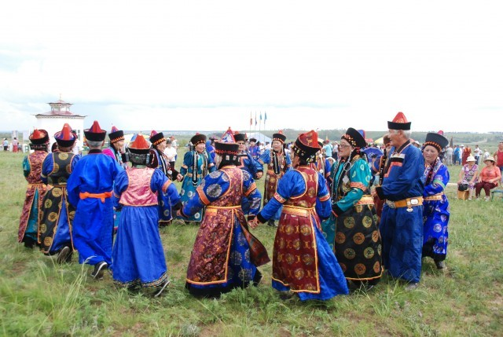
Культура
В Агинском районе созданы полноценные условия для художественного
творчества, информационного и образовательного развития населения. В 2023 году капитально отремонтированы здания домов культуры в с.Судунтуй, Южный Аргалей, детской школы искусств в с.Цокто-Хангил.
Показатели | На 1.01. 2023г.
Количество Домов культуры, клубов, ед. | 15
Число мест в Домах культуры, клубах, мест | 3797
Количество музейных комнат, ед. | 8
Количество библиотек, ед. | 18
Библиотечный фонд, тыс. экз. | 234120

Slide 16
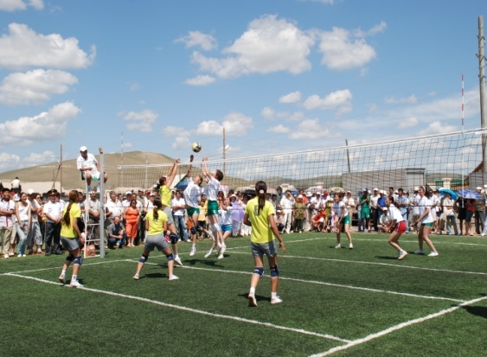
Физическая культура и спорт
Созданы условия для занятий физкультурой и спортом. В 2023 году построены новые универсальные спортивные площадки в селах Судунтуй, Цокто-Хангил, Кункур, капитально отремонтирован спортзал в с.Челутай.
Показатели | На 1.10.2023г.
Количество спортивных залов, ед. | 31
Количество детских юношеских спортивных школ (ДЮСШ), ед. | 1
Число, занимающихся в ДЮСШ, чел. | 905
Количество проведенных физкультурно-массовых мероприятий, ед. | 86
Количество площадок, оборудованных спортивным инвентарем, ед. | 84

Slide 17
Демография, трудовые ресурсы
Численность постоянного населения на 1.01.2023г. – 15742 чел.
Нагрузка незанятого трудовой деятельностью населения, состоящего на учете в органах государственной службы занятости, на 100 заявленных вакансий на конец июня 2023г. составила 248 человек
Показатели | на 1 июля 2023г.
 | Ед. изм. | 2023
Численность постоянного населения, в т.ч.: | чел. | 15742
городского | чел. | 4867
сельского | чел. | 10875
женщины | чел. | 8164
мужчины | чел. | 7578
Численность населения моложе трудоспособного возраста | чел. | 4216
Численность населения трудоспособного возраста | чел. | 8467
Численность населения старше трудоспособного возраста | чел. | 3059
Количество родившихся | чел. | 91
Количество умерших | чел. | 105
Естественный прирост населения | чел. | - 14
Среднесписочная численность работников организаций, не относящихся к субъектам малого предпринимательства | чел. | 1923
Численность безработных, зарег-х в ЦЗН | чел. | 54
Численность детей дошкольного возраста | чел. | 1924

Slide 18
Территория опережающего развития
(земельные участки, отнесенные к ТОР согласно постановления Правительства Российской Федерации от 31.07.2019 года №988 «О создании территории опережающего развития «Забайкалье»)
Кадастровый номер | Площадь, кв.м. | Кадастровая стоимость, тыс. руб. | Категория земель | Собственник ЗУ
80:01:080101:30 | 7648,34 | 3 689,253 | Земли населенных пунктов. Вид разрешенного использования: для размещения производственного здания | Земельный участок поставлен на государственный кадастровый учет и находится в муниципальной собственности ГП «Новоорловск».
80:01:100102:249 | 38169 | 229 | Земли промышленности, энергетики, транспорта, связи, радиовещания, телевидения, информатики, земли для обеспечения космической деятельности, земли обороны, безопасности и земли иного специального назначения | Земельный участокУ поставлен на государственный кадастровый учет, находится в муниципальной собственности МР «Агинский район». Расположен в местности Хара-Челотуй.
80:01:180108:154 | 75455,0 | 12148 | Земли населенных пунктов. Вид разрешенного использования: для размещения производственного здания | Земельный участок поставлен на государственный кадастровый учет, находится в муниципальной собственности МР «Агинский район»..
80:01:180108:155 | 43820,0 | 7274 | Земли населенных пунктов. Вид разрешенного использования: для размещения производственного здания | Земельный участок предоставлен в аренду ООО «Агинский мясокомбинат»
80:01:130202:52 | 11650000 | 7339 | Земли сельхозназначения | Земельный участок поставлен на государственный кадастровый учет, находится в муниципальной собственности МР «Агинский район»..
80:01:180143:1227 | 7772,0 | 4095 | Земли населенных пунктов. Вид разрешенного использования: для размещения производственного здания | Земельный участок поставлен на государственный кадастровый учет, находится в муниципальной собственности МР «Агинский район»
80:01:180143:1226 | 2144,0 | 1330 | Земли населенных пунктов. Вид разрешенного использования: для размещения производственного здания | Земельный участок поставлен на государственный кадастровый учет, находится в муниципальной собственности МР «Агинский район»

Slide 19
Налоговый потенциал
Доходная часть бюджета на 1 октября 2023 года составила 1305,7 млн. рублей, из них собственные доходы – 130,8 млн. рублей (10%), безвозмездные поступления из федерального и краевого бюджетов- 1174,8 млн. рублей.
Структура собственных доходов в 2023 г.

Slide 20
Промышленное производство
Объем производства промышленной продукции, млн. руб.
Структура промышленного производства в 2023
году

Slide 21
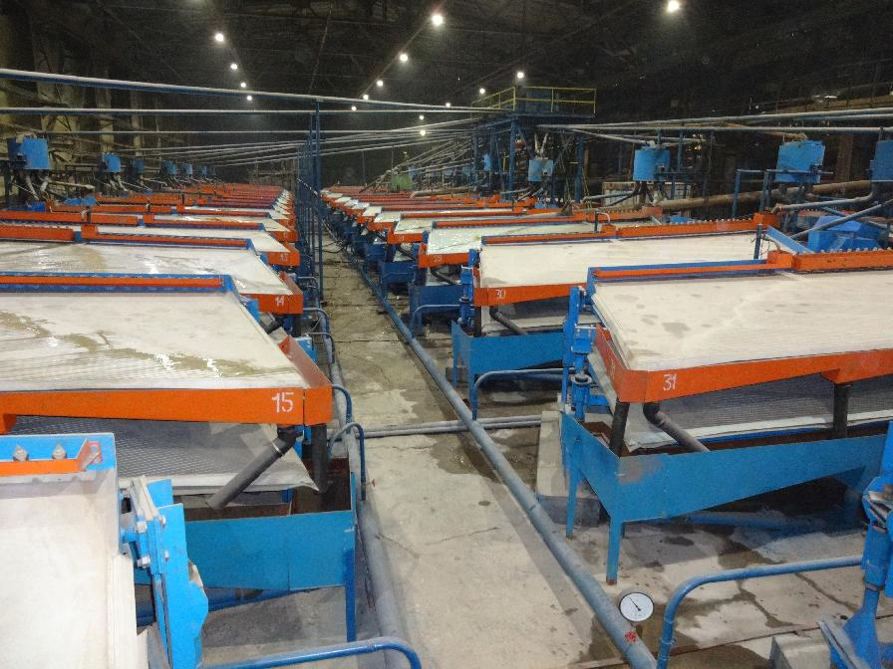
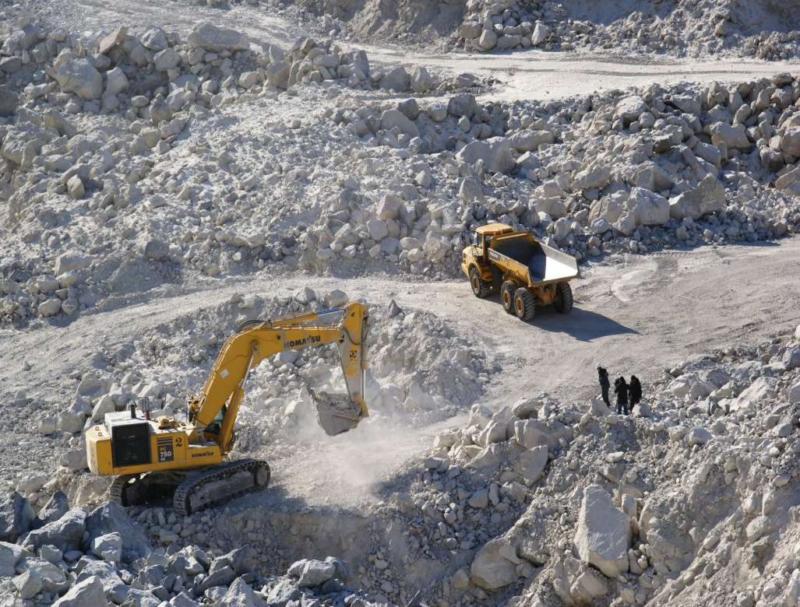
Основное промышленное предприятие района - ЗАО «Новоорловский горно-обогатительный комбинат» разрабатывает Спокойнинское вольфрам-грейзеновое месторождение, которое является одним из самых крупных месторождений в Забайкалье. В 2022 году Новоорловский ГОК произвел 310 тонн вольфрамового концентрата. Последствия западных санкций отразились на работе ЗАО «Новоорловский ГОК», который вынужден приостановить работу в связи с отказом от продукции основных покупателей.

Slide 22
Производство продукции на душу населения, тыс. руб.

Slide 23
Системообразующие предприятия
№ п/п | Наименование организации | Вид деятельности | Местонахождение организации
1. | ЗАО «Новоорловский ГОК» | Горнорудная промышленность | п. Новоорловский Тел. 83022217599
2. | ООО «Агинский мясокомбинат» | Перерабатывающая промышленность | Тел.89834388812
3 | ООО «Молоко» | Производство молочной продукции | с. Амитхаша Тел. 89143589298
4. | СПОК «Сэсэг» | Производство молочной продукции | С. Южный Аргалей Тел. 89167176479
5. | Сельскохозяйственный производственный кооператив (СПК) «Кункур» | Сельскохозяйственное производство | с. Кункур Тел. 830239 47139
6. | Агрокооператив «Будалан» | Сельскохозяйственное производство | с. Будалан Тел 830239 42116

Slide 24
№ п/п | Наименование организации | Вид деятельности | Местонахождение организации
8. | Агрокооператив «Урда-Ага» | Сельскохозяйственное производство | с. Урда-Ага Тел. 83023948116
9. | Агрокооператив «Хойто-Ага» | Сельскохозяйственное производство | с. Хойто-Ага Тел. 830239 49444
10. | Агрокооператив «Цокто-Хангил» | Сельскохозяйственное производство | с. Цокто-Хангил Тел.830239 33122
11. | СПК Племзавод им Калинина» | Сельскохозяйственное производство | с.Южный Аргалей Тел. 830239 44137
12. | МП «Агинское ПАТП» МР «АР» | Услуги пассажироперевозок | п. Агинское, Ул. Ленина, 72 Тел. 830239 37119
13. | ООО «Руно» | Переработка шерсти | п. Агинское, ул. Базара Ринчино, 84

Slide 25
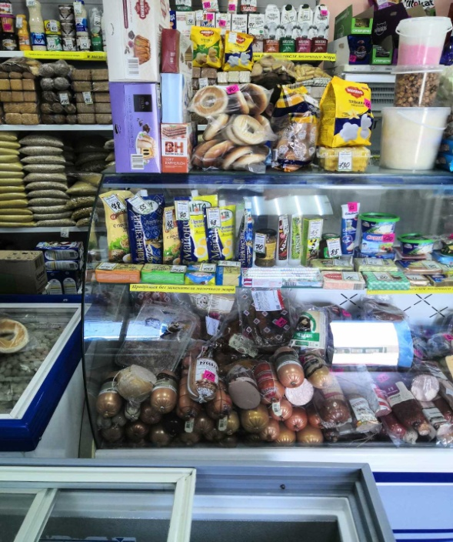
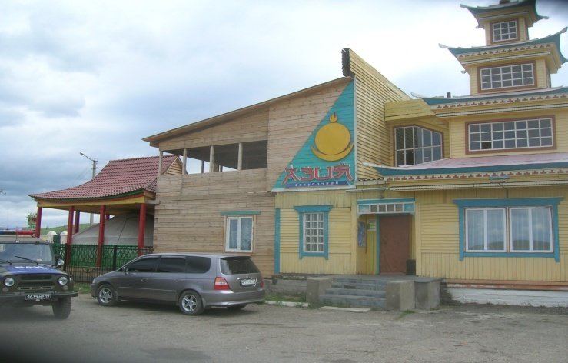
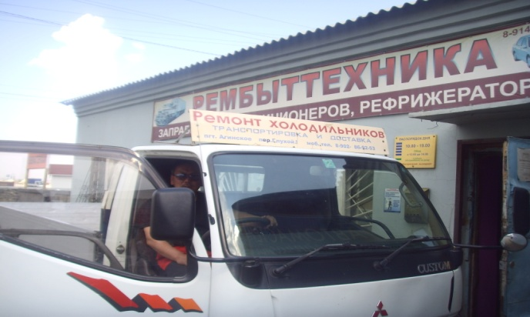
Торговля и потребительский рынок
В реестре потребительского рынка
77 магазинов розничной торговли
13 нестационарных объектов
6 пунктов общественного питания
6 пунктов бытового обслуживания
Обеспеченность населения (на 1000 жителей):
торговыми площадями – 138 кв. м,
посадочными местами – 16,3 ед.

Slide 26
Малый и средний бизнес
По состоянию на 1.07.2023г. в едином реестре субъектов малого и среднего предпринимательства числится 320 индивидуальных предпринимателя и 46 малых предприятия.
Распределение индивидуальных предпринимателей по видам экономической деятельности, ед.

Slide 27
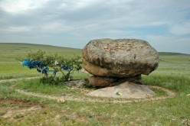
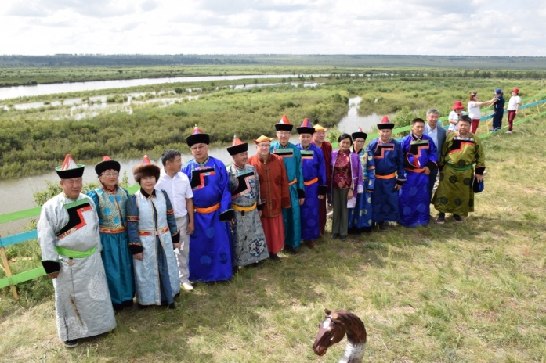
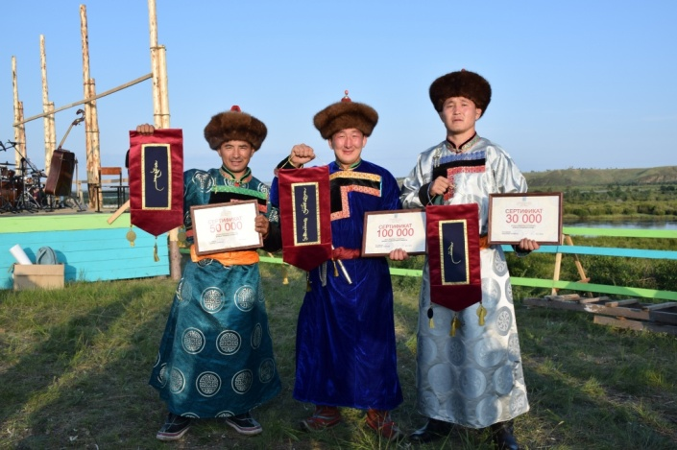
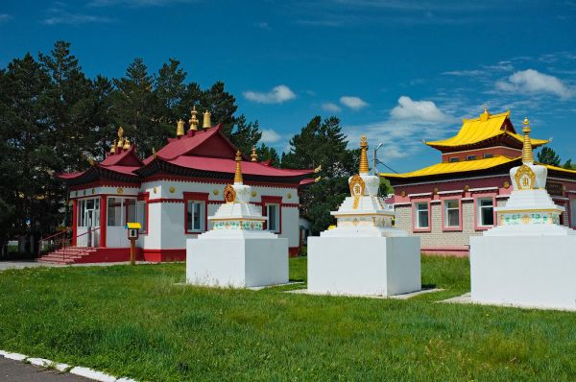
Туристический потенциал
Юг Агинского района представляет собой единение природных ресурсов, глубокого и разнообразного культурно-исторического наследия. Территория зоны являются Священным местом для агинских бурят и связана с именами-легендами: предводительницы восьми агинских родов княжны Бальжин, знаменитого богатыря Бабжи Барас Батора, это место рождения Чингис хана.
В целях развития событийного туризма с 2017 года проводится национальное троеборье-фестиваль «Бабжын наадан», традиционным стал фестиваль «Агинская баранина на камнях- Хорхог» на турбазе «Кочевник»
Большим интересом у туристов пользуется действующий буддийский монастырь - Агинский дацан, отнесенный к объекту культурного наследия федерального значения.

Slide 28
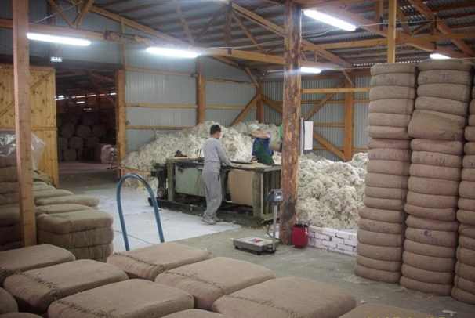
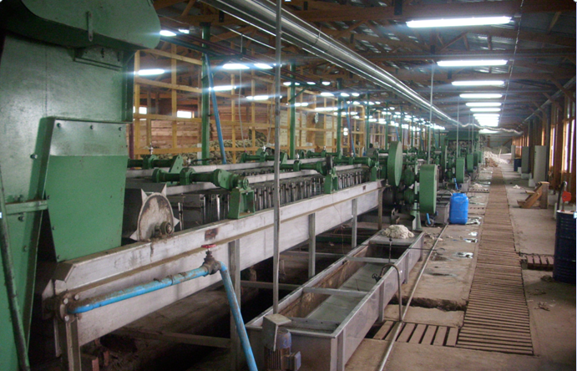
Инвестиционный проект «Расширение производства ООО «Руно». Создание комплекса технологических предприятий по глубокой переработке кожевенно-мехового сырья»
Объем инвестиций – 107 млн. руб.
Создание рабочих мест - 37
Срок окупаемости – 26 месяцев

Slide 29
Отрасль | Перерабатывающая промышленность
Место реализации проекта/адрес | Агинский район,п. Агинское
Организатор/инициатор проекта | ООО «РУНО»
Почтовый адрес, телефон, факс, e-mail | 687000, Забайкальский край, Агинский район, п.Агинское, Почтамп, а/я 39 Тел. (830239)34655, факс (830239)34655 e-mail: runo_aginskoe@mail.ru
Цель проекта | Создание комплекса технологических предприятий по глубокой переработке кожевенно-мехового сырья.
Описание проекта | Комплекс технологических предприятий будет перерабатывать местное кожевенно-меховое сырье и производить продукцию для производителей меховой одежды и обуви. Суммарный объем производства составит 4952 тыс. кв.дм в квартал. Предприятие планирует перерабатывать 150 овчин и 200 шкур КРС ежедневно, что позволит организовать закуп шкур у местных сельхозпроизводителей.
Объем инвестиций | 125 млн.руб: прямые инвестиционные затраты – 115 млн. 470 тыс. руб., оборотные средства – 9 млн. 530 тыс. руб.
Степень готовности и экспертиза проекта | Социально значимый проект. Подобных предприятий по переработке шкур в настоящее время в Забайкалье нет.
Наличие бизнес-плана или ТЭО | Имеется бизнес-план
Способ привлечения инвестиций | Заемные средства
Число создаваемых рабочих мест | Предполагается создать постоянные рабочие места до 37 единиц
Срок окупаемости | 2 месяцев
Срок реализации проекта | 2025-2030
Наличие земельного участка для реализации инвестиционного проекта | Земля в долгосрочной аренде (сельскохозяйственные частные паи уроженцев с.Челутай)
Наличие инженерной инфраструктуры или наличие возможности подключения к сетям водо-, энерго- и теплоснабжения; наличие технической возможности подключения к телефонной связи и т.д. | Имеются: водозаборные сооружения, подведено электричество, технические возможности подключения к телефонной связи
Поддержка органами местного самоуправления реализации проекта

Slide 30
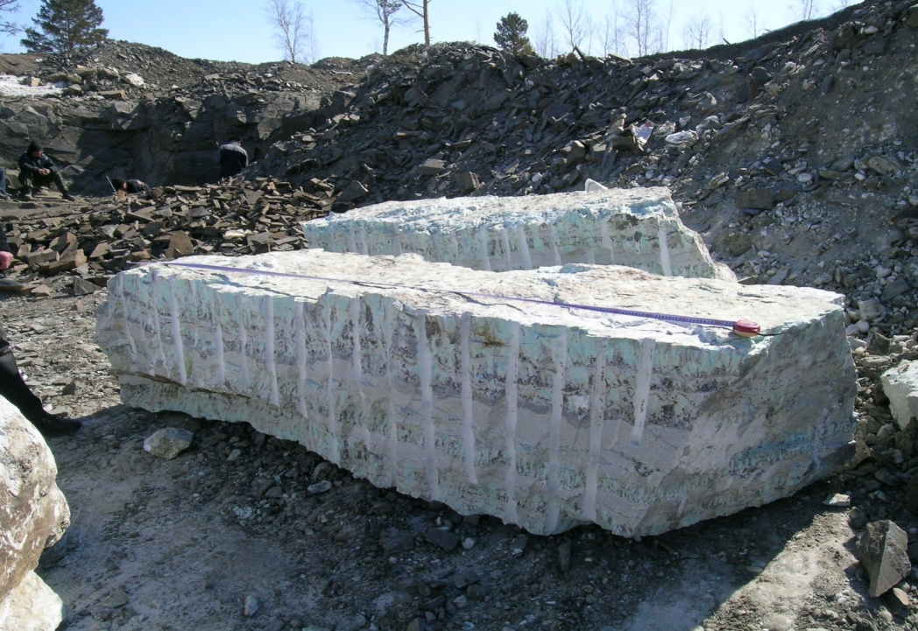
Инвестиционный проект «Организация промышленного производства блочного облицовочного камня на базе Южно-Челотуйского месторождения белых гранитов и высокодекоративных амазонитовых пегматитов»
Объем инвестиций – 70 млн. руб.
Создание рабочих мест - 67
Срок окупаемости – 38 месяцев

Slide 31
Организация промышленной разработки Южно-Челотуйского месторождения гранитов и амазонитовых пегматитов (Центральное Забайкалье) на блочный облицовочный камень
Отрасль | добывающая промышленность
Место реализации проекта | Забайкальский край, Агинский район, п. Новоорловск
инициатор проекта | ООО «Голубой гранит», директор Тупяков Александр Владимирович
Почтовый адрес, телефон, факс, e-mail | 687000 Забайкальский край, Агинский район, п. Новоорловск, дом 9 тел 5-10-37, e-mail: topazchita@mail.ru, www.chitakamen.ru
Цель проекта | Организация промышленного производства блочного облицовочного камня на базе Южно-Челотуйского месторождения белых гранитов и высокодекоративных амазонитовых пегматитов. Создание новых рабочих мест
Описание проекта | необходимо осуществить перепрофилирование имеющегося опытного карьера в полноценный карьер по добыче блочного камня. Ключевым моментом перепрофилирования является обеспечение карьера современным производительным комплексом горной техники и оборудования.
Степень готовности и экспертиза проекта | Предприятие имеет лицензию на геологическое изучение и разработку Южно-Челотуйского месторождения гранитов. В пределах месторождения имеется производственная база, специализированная техника, цех по опытной распиловке блочной продукции
Наличие экспертизы проекта | имеется
Наличие бизнес-плана | Имеется
Объем инвестиций | Итого требуется 100 млн. руб.
Способ привлечения инвестиций | Собственные- 30 млн. рублей, заемные средства- 70
Срок окупаемости | 2 года
Число создаваемых рабочих мест | 30 рабочих мест
Срок реализации проекта | 2024-2030 годы
Инвестор | Не определен
Слайды или видеосопровождение, фотографии (если есть - приложить) | Фотографии

Slide 32
Инвестиционный проект «Благоустрйство туристической базы «Приононье»
Объем инвестиций – 9,8 млн. руб.
Создание рабочих мест - 10
Срок окупаемости – 36 месяцев

Slide 33
Организация современной туристической базы «Приононье»
Отрасль | туризм
Место реализации проекта/адрес | Забайкальский край, Агинский район, с.Будалан
Организатор/инициатор проекта | ИП Дугаров Баяржаб Юндунович
Почтовый адрес, телефон, факс, e-mail | 687000 Забайкальский край, Агинский район, п. с.Будулан, e-mail: bayarzhab71@gmail.com
Цель проекта | Создание современной турбазы путем благоустройства существующей туристической базы
Описание проекта | Организация туристических маршрутов по близлежащим достопримечательностям Этапы реализации проекта: Благоустройство гостиницы Создание пляжа на реке Онон Строительство спортивных площадок
Наличие экспертизы проекта | Не имеется
Наличие бизнес-плана или ТЭО | Имеется
Объем инвестиций | 9,8 млн. руб.
Способ привлечения инвестиций | Собственные, заемные средства, субсидии
Срок окупаемости | 2 года
Число создаваемых рабочих мест | 10 рабочих мест
Срок реализации проекта | 2021-2023 годы
Инвестор | ИП Дугаров Баяржаб Юндунович
Наличие земельного участка для реализации инвестиционного проекта (площадь, кадастровый номер) | Земельный участок (кадастровый номер 80:01:160201:1185, площадь- 3500 кв.м.) поставлен на государственный кадастровый учет, находится в собственности Дугарова Б.Ю.
Наличие инженерной инфраструктуры или наличие возможности подключения к сетям водо-, энерго- и теплоснабжения; наличие подъезных путей, наличие технической возможности подключения к телефонной связи | Имеется энергоснабжение, автономное водоснабжение. Необходимо асфальтирование съезда с территориальной дороги Агинское-Нижний Цасучей и подъездных путей к турбазе
Поддержка органами местного самоуправления реализации проекта | Проект поддерживается путем проведения администрацией района фестиваля «Бабжын наадан» на турбазе «Приононье»

Slide 34
Контактная информация
Адрес: 687000, Забайкальский край
Агинский район
п. Агинское ул. Базара Ринчино, 84
e-mail: aginskmr@mail.ru
Официальный сайт: www.aginsk.75.ru
Бабужапов Насак Валерьевич - глава муниципального района «Агинский район»
телефон приемной: 8(30239)3-46-84;
Арсаланов Баир Батомункуевич- первый заместитель главы муниципального района, инвестиционный уполномоченный тел: 8(30239) 3-46-84;
Цыренов Чингис Батомункуевич- заместитель главы по территориальному развитию
тел/факс: 8(30239) 3-46-52, aginskzhkx@mail.ru;
Намжилов Владимир Нанзатович- заместитель главы по сельскому хозяйству
тел: 8(30239) 3-44-03, aga_apk@mail.ru;
Ринчинова Билигма Цыбикжаповна- начальник управления экономики, имущества и проектной деятельности
тел. 8 (30239) 3-55-64, proektamr@mail.ru;
Лхасаранова Зельда Филипповна- заместитель начальника управления экономики, имущества и проектной деятельности
тел. 8(30239) 3-75-62, econaginskmr@mail.ru

